Slide 1
Правовое государство и гражданское общество
Федорова Полина, 10 "А«, школа 1260
2015 г.

Slide 2
Правовое государство
-Это государство, которое признает права человека вышей ценностью и чья власть ограниченна правом

Slide 3
Признаки правового государства
1)Верховенства права во всех сферах жизни общества (Подчинение закону государства всех его органов, любых коллективов и объединений граждан, должностных лиц, каждого человека. Деятельность государства ограничена рамками права)
2)Эффективная система контроля и надзора (Контроль за исполнением закона должны осуществлять специально созданные независимые суды, арбитражи и т. д.)
3)Реальное разделение властей (Наличие законодательной, исполнительной и судебной властей. При этом ни одному из государственных органов не принадлежит вся полнота государственной власти, поскольку действует система «сдержек и противовесов»)
4)Полная гарантированность прав и свобод человека (Признание прав и свобод человека высшей ценностью. Реальное обеспечение прав и свобод граждан, создание механизмов их полной гарантированности и всесторонней защищенности)
5)Взаимная ответственность государства и личности (Граждане несут ответственность перед государством, государственная власть должна нести ответственность перед гражданами. Наличие эффективных форм контроля и надзора за осуществлением законов)
6)Единство права и закона (Соответствие любого нормативно-правового акта естественно-правовым началам, международно-правовым нормам о правах человека)

Slide 4
Предпосылки возникновения правового государства
Рыночная экономика
Гражданское общество
Высокий уровень правовой культуры

Slide 5
Гражданское общество
-Это совокупность всех некоммерческих и негосударственных организаций
-Это публичная сфера жизни общества
-Это свободная, самостоятельная активность граждан, ограниченная от прямого вмешательства государства

Slide 6
Признаки гражданского общества и его отличие от государства
Гражданское общество | Государство
Цель: | Цель:
Частные интересы | Общие интересы
Средство: | Средство:
Убеждение | Принуждение
Субъекты: | Субъекты:
Сами люди | Органы власти
Разные виды связи между людьми: | Разные виды связи между людьми:
Горизонтальные связи | Вертикальные власти

Slide 7
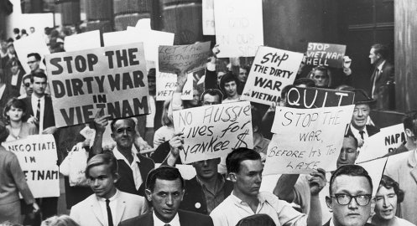
Структура гражданского общества
1)Экономическая сфера: а) ассоциация предпринимателей
б) ассоциации потребителей
в) профсоюзы
2)Социальная сфера: а) правозащитная
б) экологические движения
в) антивоенные движения
3)Политическая сфера: а) партии
б) общественно-политические движения
в) независимые СМИ
4)Духовная сфера: а) религиозные организации
б) творческие союзы
в) независимые научные и образовательные организации

Slide 8
Функции гражданского общества
1)Защита интересов граждан (Защита частных сфер жизни человека и гражданина.)
2)Выражение интересов людей
3)Реализация интересов (Функция гражданского общества является так­же обеспечение некоторого минимального уровня необходи­мых средств к существованию всем членам общества, осо­бенно тем, кто сам не может этого добиться (инвалиды, престарелые, больные и т. п.).)
4)Самостоятельный контрольный за исполнением норм (На базе ассоциаций гражданского общества создают­ся и развиваются механизмы общественного самоуправления.)

